Slide 1
教学方式
.
按章讲解
复杂概念举例说明
遇到问题及时答疑
强调重点
章节练习并解答
知识回顾
希望你能认真听讲，及时提出问题，做好笔记！

Slide 2
计算机基础知识
第一章.计算机概念
第二章.计算机系统组成
第三章.计算机病毒防治
第四章.计算机进制与编码（难点）
第五章.多媒体技术的概念与应用
第六章.计算机网络信息的应用

Slide 3
第三章 计算机病毒防治
1.认识计算机病毒
2.计算机病毒的特点
3.计算机病毒的工作原理
4.计算机病毒的症状
5.计算机病毒的防治

Slide 4
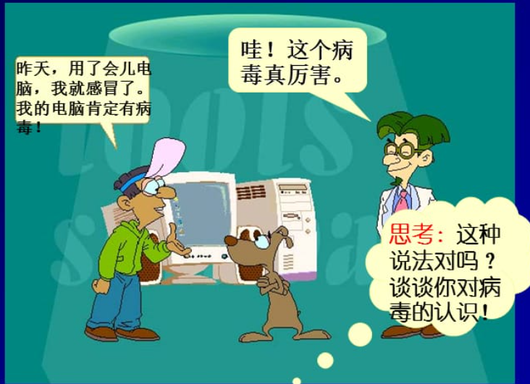
谈谈你对计算机病毒的认识

Slide 5

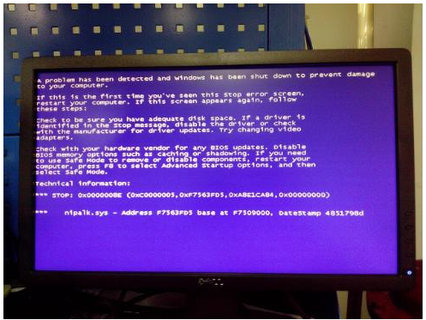
1.认识计算机病毒
病毒指“编制者在计算机程序中插入的破坏计算机功能或者破坏数据，影响计算机使用并且能够自我复制的一组计算机指令或者程序代码”。
是人利用计算机软件和硬件所固有的脆弱性编制的一组指令集或程序代码。它能潜伏在计算机的存储介质(或程序）里，条件满足时即被激活，通过修改其他程序的方法将自己的精确拷贝或者可能演化的形式放入其他程序中。从而感染其他程序，对计算机资源进行破坏，所谓的病毒就是人为造成的，对用户计算机的危害性很大。

Slide 6
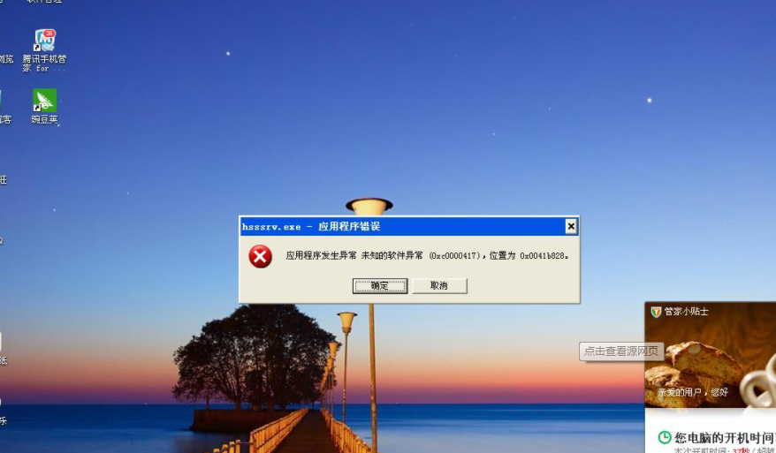
2.计算机病毒的特点
特点：寄生性、传染性、隐藏性、潜伏性、破坏性和可触发性
寄生性
计算机病毒与其它合法程序一样是一段可执行程序，但它不是一个完完整的程序，而是寄生在其他可执行程”序上，当执行这个程序时，病毒就其破坏，使程序不能正常运行计算机病
，未启动这个程序之前，它是不易被人发觉的。

Slide 7
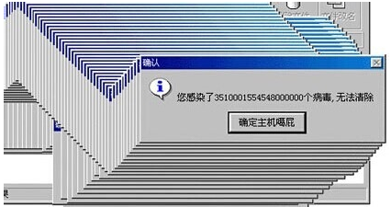
传染性
传染性是病毒的基本特征，一旦网络中一台计算机中了病毒.则这台计算机中的病毒就会通过各种渠道从已被感染的计算机扩散到没有感染的计算机上，以实现自我繁殖

Slide 8
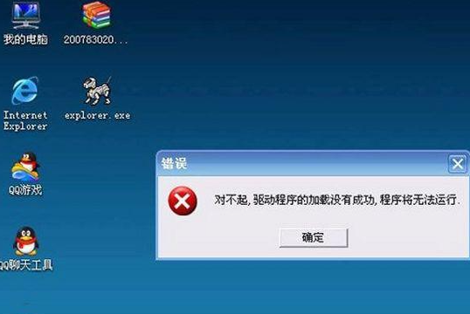
隐藏性
计算机病毒具有很强的隐蔽性，可以通过病毒软件检查出来少数，隐蔽性计算机病毒时隐时现、变化无常，这类病毒处理起来非常困难

Slide 9
潜伏性
计算机病毒像定时炸弹一样，让它什么时间发作是预先设计好的。一个编制精巧的计算机病毒程序，进入系统之后一般不会马上发作，可以在儿周或者几个月内甚至几年内隐藏在合法文件中，对其他系统进行传染，而不被人发现，潜伏性愈好，其在系统中的存在时间就会愈长，病毒的传染范围就会愈大。

Slide 10
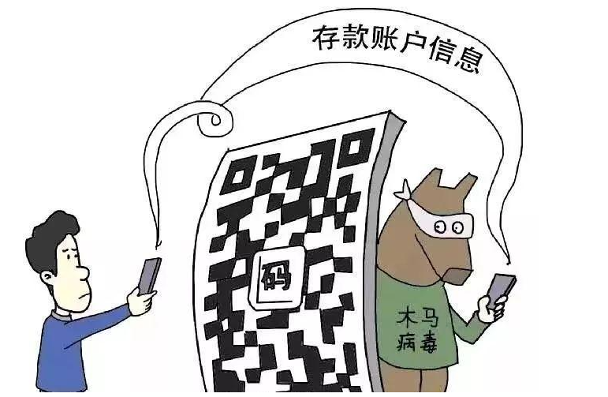
破坏性
计算机中毒后，可能会导致正常的程序无法运行，把计算机内的文件删除或受到不同程度的损坏。

Slide 11
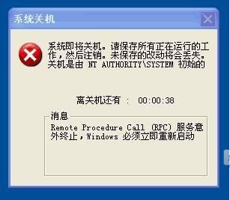
可触发性
计算机病毒因某个事件或者数值出现，诱使病毒实施感染或进行攻击的特性称为可触发性。

Slide 12
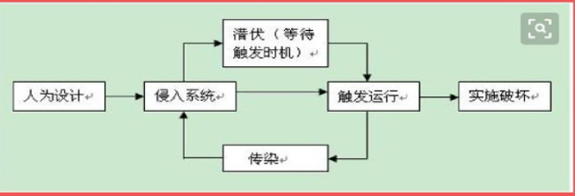
3.计算机病毒的工作原理
病毒依附存储介质软盘、硬盘等构成传染源。病毒传染的媒介由工作的环境来定。病毒激活是将病毒放在内存，并设置触发条件，触发的条件是多样化的，可以是时钟，系统的日期，用户标识符，也可以是系统一次通信等。条件成熟病毒就开始自我复制到传染对象中，进行各种破坏活动等。

Slide 13
常见的病毒种类
系统病毒
蠕虫病毒
如：熊猫烧香
木马病毒
脚本病毒
宏病毒
后门病毒
破坏性程序病毒
玩笑病毒

Slide 14
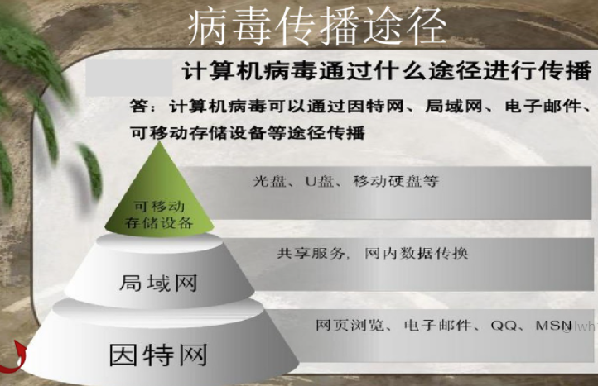
病毒的传播途径

Slide 15
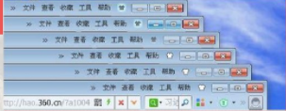
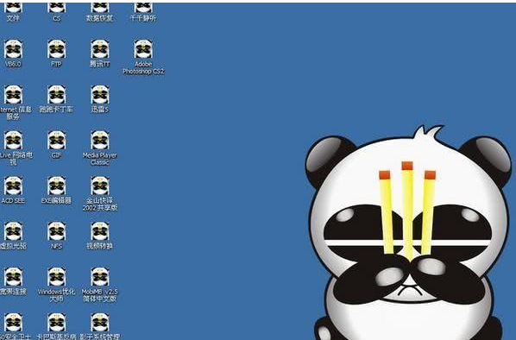
4.计算机病毒的症状
浏览器窗口连续打开
当某些病毒激活后，一旦启动浏览器程序就会自动打开无限多的窗口。即使我们手动关闭了窗口，但是系统依然会弹出更多窗口。遇到此类情况，便需要使用杀毒软件进行扫描并查杀。
图标被修改为统一图标
某些病毒会导致磁盘中保存的文件图标改为统一图标【如熊猫烧香】并且无法使用或打开。当此类病毒成功运行时，磁盘中所有文件的图标都会显示为统一图标

Slide 16
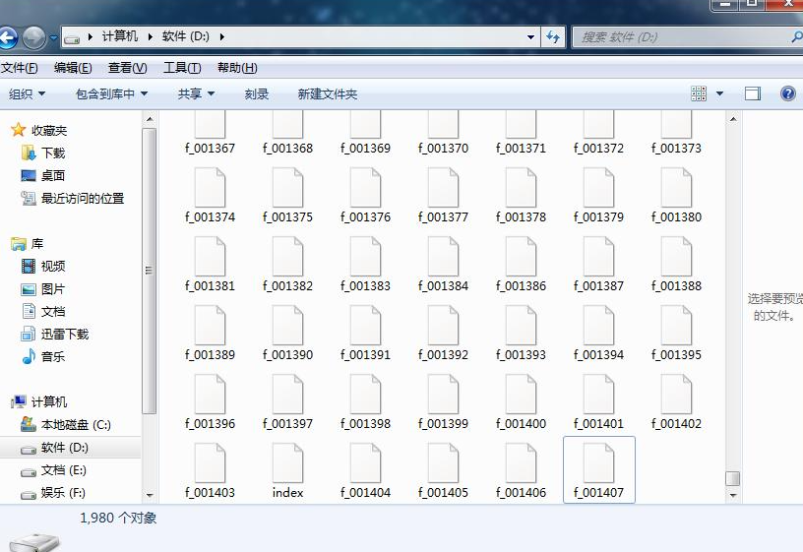
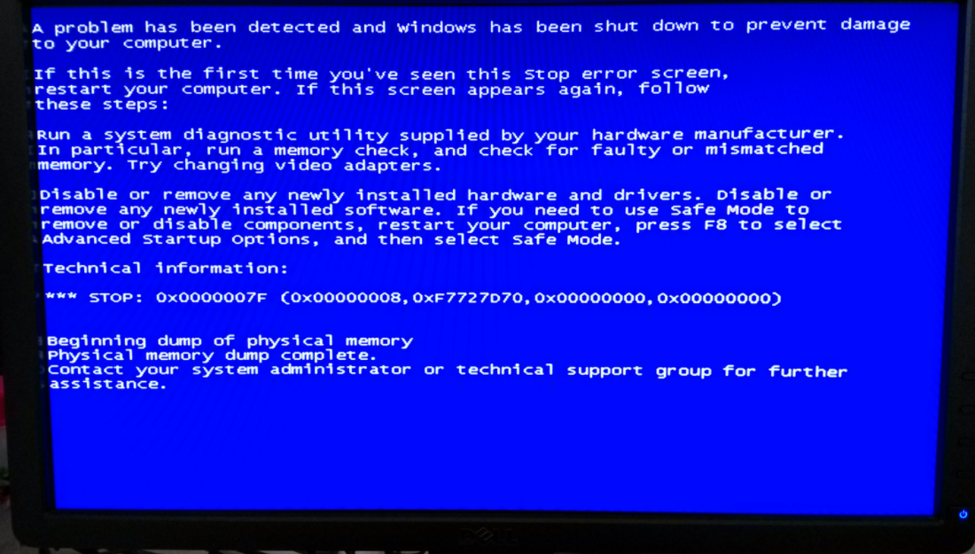
磁盘文件数量无故增多
当某些病毒激活后，会无限感染其他文件，突出的特点是自我复制，把无关文件进行无限复制，导致系统盘的文件数量越来越大，计算机运行速度也会越来越慢
经常发生蓝屏死机现象
当计算机感染了某些病毒后，就会破坏计算机系统内部文件以及占用CPU的使用率，导致计算机快速进入死机状态，出现蓝屏

Slide 17
5.计算机病毒的防治
（1）不打开可疑邮件和可疑网站
（2）不要随便运行不知名程序
（3）不打开陌生人邮件的附件
（4）不随意下载打开不明文件
（5）安装杀毒软件，及时修复漏洞、升级病毒库
（6）重要数据及时备份

Slide 18
知识总结
1.病毒的特点：
寄生性、传染性、隐藏性、潜伏性、破坏性和可触发性
2.病毒的传播途径：
软盘、硬盘、光盘、电子邮件、网络通讯、下载的文件等
3.病毒的症状：
经常死机；程序不能运行；磁盘文件无故增多；系统启动变慢；数据和程序丢失等
不打开可疑邮件和可疑网站；不要随便运行不知名程序；不打开陌生人邮件的附件；不随意下载打开不明文件；安装杀毒软件，及时修复漏洞、升级病毒库；重要数据及时备份
4.病毒的防治：

Slide 19
章节练习
1.下列叙述中，正确的是
A)Word文档不会带计算机病毒
B)计算机病毒具有自我复制的能力，能迅速扩散到其他程序上
C)清除计算机病毒的最简单办法是删除所有感染了病毒的文件
D)计算机杀病毒软件可以查出和清除任何已知或未知的病毒
B
2.随着Internet的发展，越来越多的计算机感染病毒的可能途径之一是
A)从键盘上输入数据 B)通过电源线
C)所使用的光盘表面不清洁 D)通过Internet的E一mail，附着在电子邮件的信息中
D
3.传播计算机病毒的两大可能途径之一是
A)通过键盘输入数据时传入
B)通过电源线传播
C)通过使用表面不清洁的光盘
D)通过Internet网络传播
D

Slide 20
本章已结束，请完成第三章练习题

Slide 21
感谢观看

